Slide 1
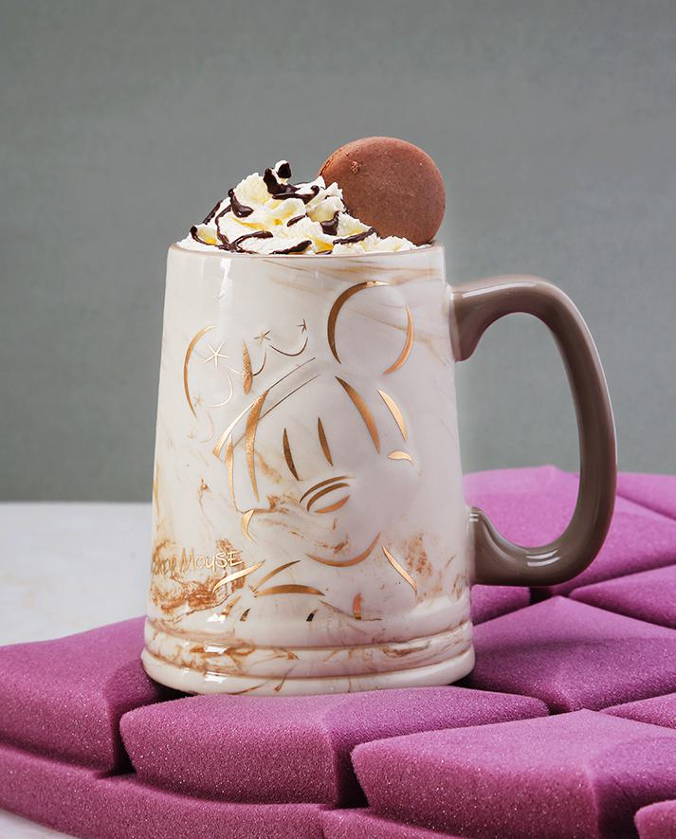
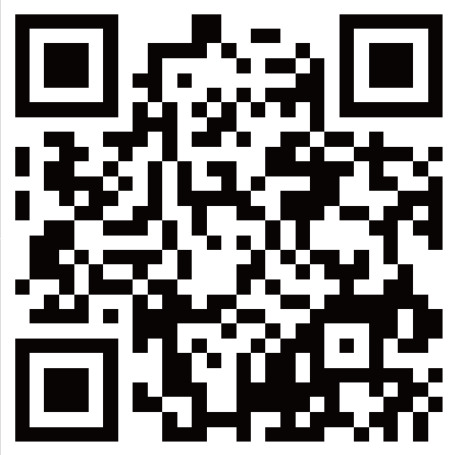
源瓷生活系列
THE ORIGINAL CERAMIC LIFE
米奇•源瓷生活
逸趣立体马克杯
产品型号： DSM-AE066
市场参考价：108.00
批发价： 38.00
规格：13×8.5×14cm 600mL
材质：强化瓷
装箱明细：12pcs/箱
功能简介：
1. 高温烧制，制作精细。
2. 色泽光润，简约大方。
3. 瓷质细腻，易清洗。
4. 使用寿命长，强度好。
5. 采用隔离色釉工艺，图案立体生动。
扫二维码
动图展现
极简设计，原态生活

